Slide 1
Delegate & Events
ما هو الـ Delegate؟
الـ Delegate هو كائن يشير إلى دالة أو مجموعة دوال، بمعنى أنه يسمح لك بتخزين مراجع
الدوال(Method References) واستدعائها
يمكنك اعتباره مؤشرًا على دالة (Function Pointer) ولكن بطريقة آمنة في C#.

Slide 2
لماذا نستخدم الـ Delegates؟
🔹 لماذا نستخدم الـ Delegates؟
لتمرير الدوال كوسيطات (Parameters) إلى دوال أخرى.
لإنشاء استدعاءات عكسية (Callbacks)
لاستخدام الأحداث (Events) في برمجة النوافذ GUI.
لتحقيق البرمجة الديناميكية، حيث يمكن تغيير الدوال أثناء التشغيل.

Slide 3
كيفية تعريف واستخدام الـ Delegate؟
📌 الخطوات الأساسية لاستخدام الـ Delegates:
تعريف Delegate (نوع مرجعي للدوال).
إنشاء دالة متوافقة مع توقيع الـ Delegate.
إنشاء كائن Delegate وإسناد الدالة إليه.
استدعاء الدالة من خلال كائن الـ Delegate.

Slide 4
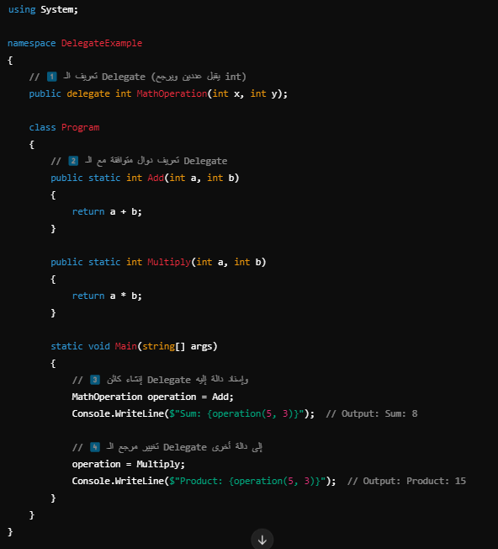
🔹 مثال عملي على الـ Delegate

Slide 5
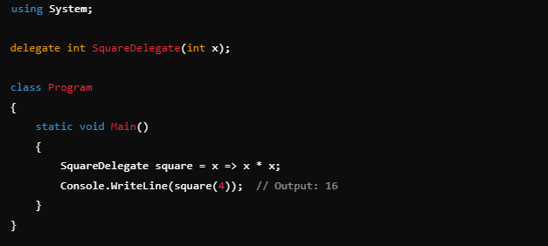
استخدام Delegates مع Lambda Expressions

Slide 6
📌 ما هو الـ Event؟
الـ Event في C# هو آلية للتواصل بين الكائنات، تُستخدم
لتنفيذ استدعاءات عكسية (Callbacks) عندما يحدث شيء معين في البرنامج.
الأحداث تعتمد على Delegates، لكنها أكثر أمانًا، حيث لا يمكن استدعاؤها إلا من داخل الفئة التي تُعرّفها.

Slide 7
🔹 مكونات الحدث Event Components
🔹 المُرسل Publisher: هو الكائن الذي يُطلق الحدث.
🔹 المُستقبل Subscriber: هو الكائن الذي يستجيب للحدث عند وقوعه.
: Delegate 🔹 يُحدد نوع الدوال التي يمكن ربطها بالحدث.
Event 🔹 : يمثل الحدث نفسه ويستخدم Delegate كأساس له.

Slide 8
🔹 كيفية تعريف واستخدام الأحداث Events؟
📌 الخطوات الأساسية لاستخدام الأحداث:
تعريف Delegate يحدد توقيع الحدث.
إنشاء حدث Event داخل الكائن المرسل.
إضافة دوال مستجيبة للحدث Subscribers.
إطلاق الحدث عند وقوع الحالة المطلوبة.

Slide 9
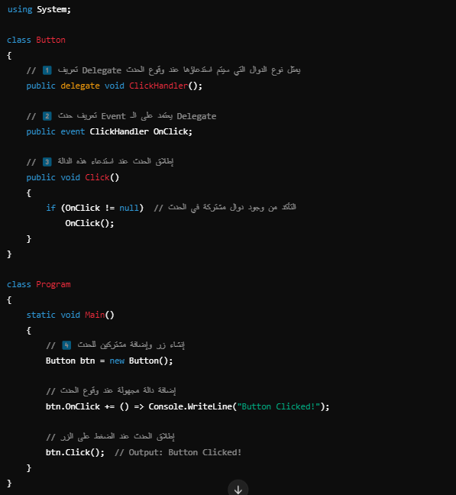
🔹 مثال عملي على الأحداث في C#
📌 مثال على زر ينفذ كود عند الضغط عليه

Slide 10
📌 ما هو الـ Extension Method؟
🔹 الـ Extension Method الطريقة التوسعية) هي طريقة تسمح لك بإضافة وظائف جديدة إلى أنواع موجودة مسبقًا دون الحاجة إلى تعديل الكود الأصلي لهذه الأنواع.
🔹 يتم ذلك عن طريق إنشاء دالة ثابتة (static) داخل كلاس ثابت (static class)، مع تمرير النوع الذي نريد توسيعه كـ this في أول معامل للدالة.

Slide 11
📌 لماذا نستخدم الـ Extension Method؟
✅إضافة ميزات جديدة للـ Classes الجاهزة بدون الحاجة إلى وراثتها أو تعديلها.
✅ تحسين قابلية إعادة الاستخدام للكود وجعله أكثر تنظيمًا.
✅ يمكن استخدامها مع الـ Interfaces، الـ Structs، والـ Enums أيضًا.

Slide 12
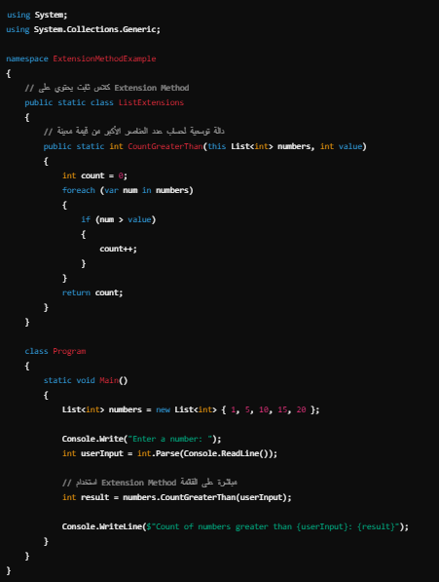
📌 مثال عملي على Extension Method
🔹 لنفترض أننا نريد إضافة دالة لحساب
عدد العناصر الأكبر من رقم معين في قائمة أرقام.

